Slide 1

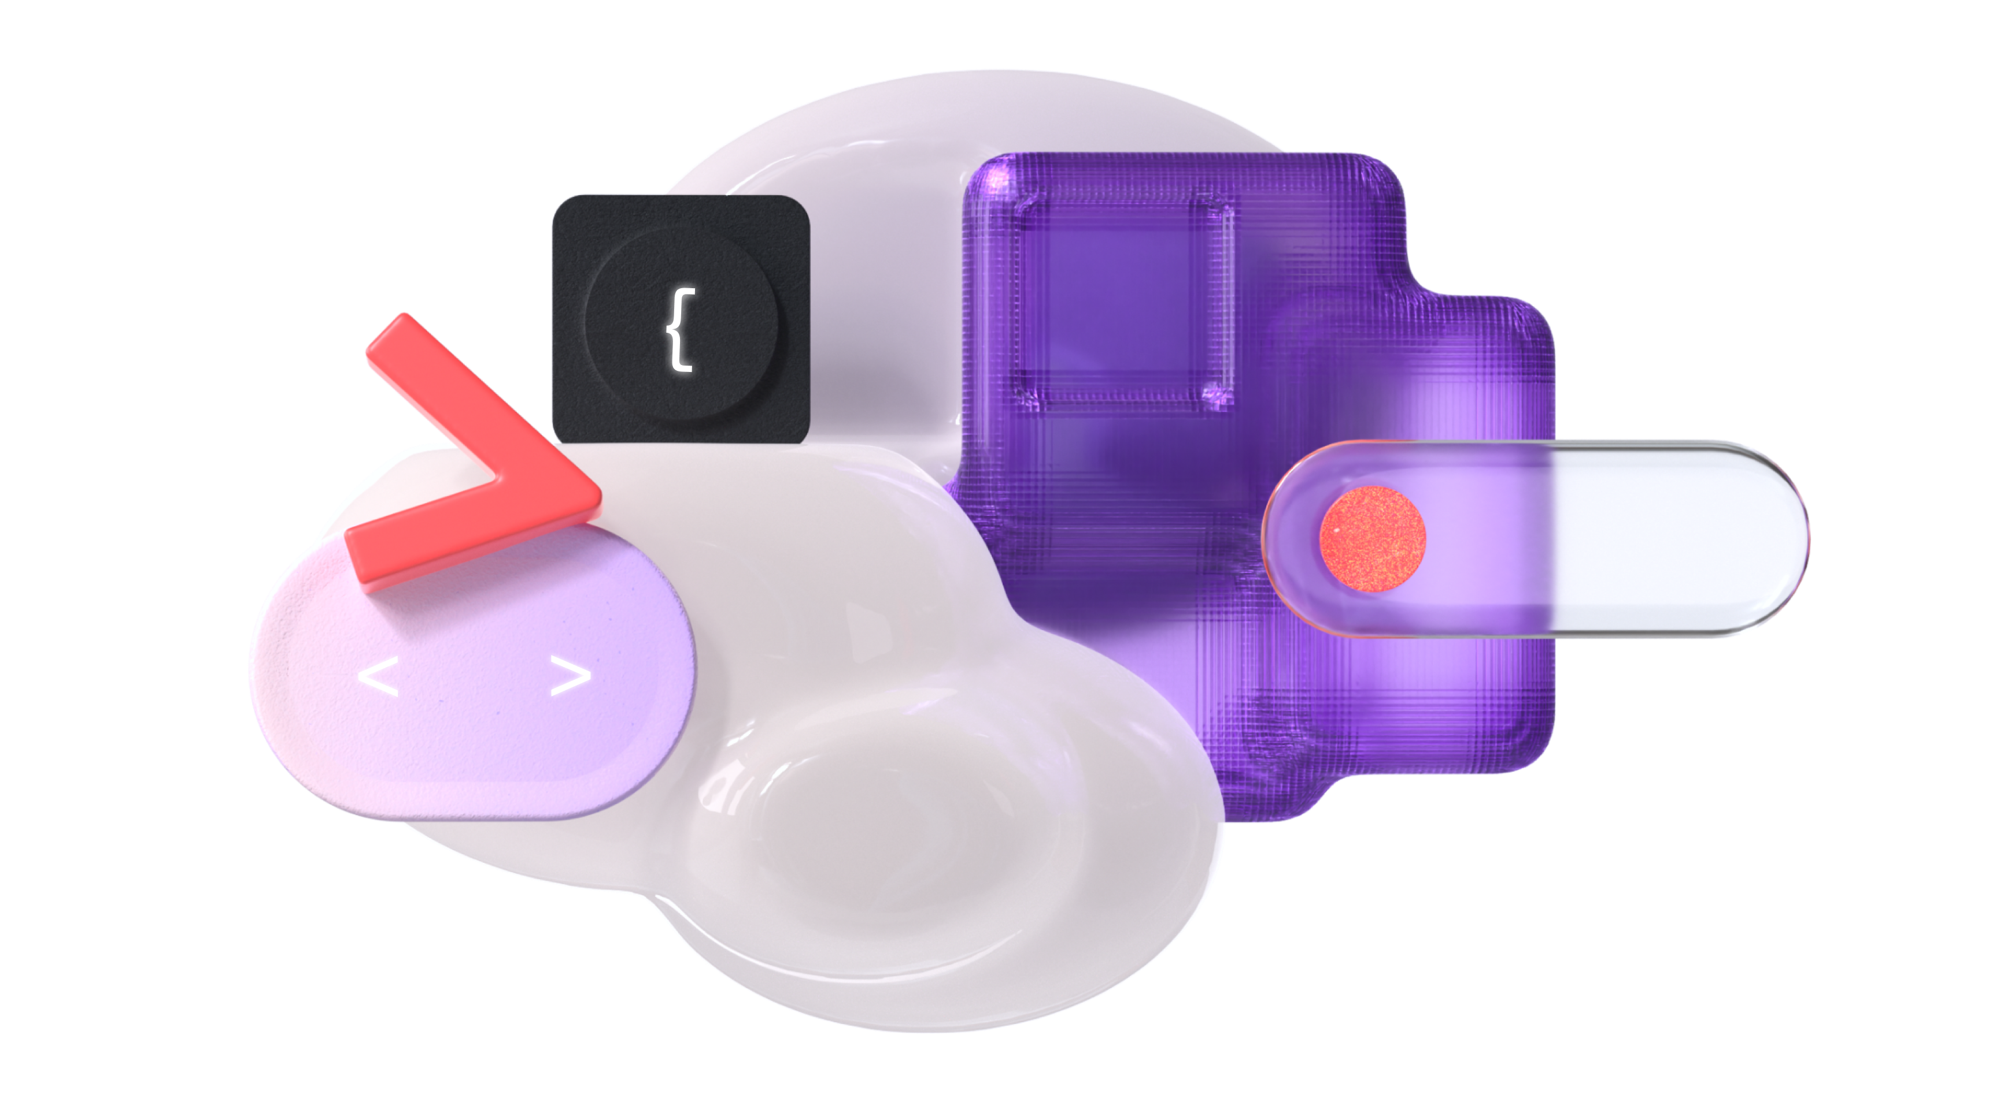
MTC True Tech
OCR post-correction • HSE course paper
OCR POST- CORRECTION ДЛЯ ИСТОРИЧЕСКИХ ТЮРКСКИХ ТЕКСТОВ
в арабской графике
Главная мысль
Синтетика учит модель исправлять «похожий» шум, но настоящий OCR ломается иначе.
post-correction
ByT5-small
real-OCR benchmark
Радмир Исламов · НИУ ВШЭ · 2026
Ключевая рамка: это не готовая OCR-система, а проверяемый слой после распознавания.
01

Slide 2
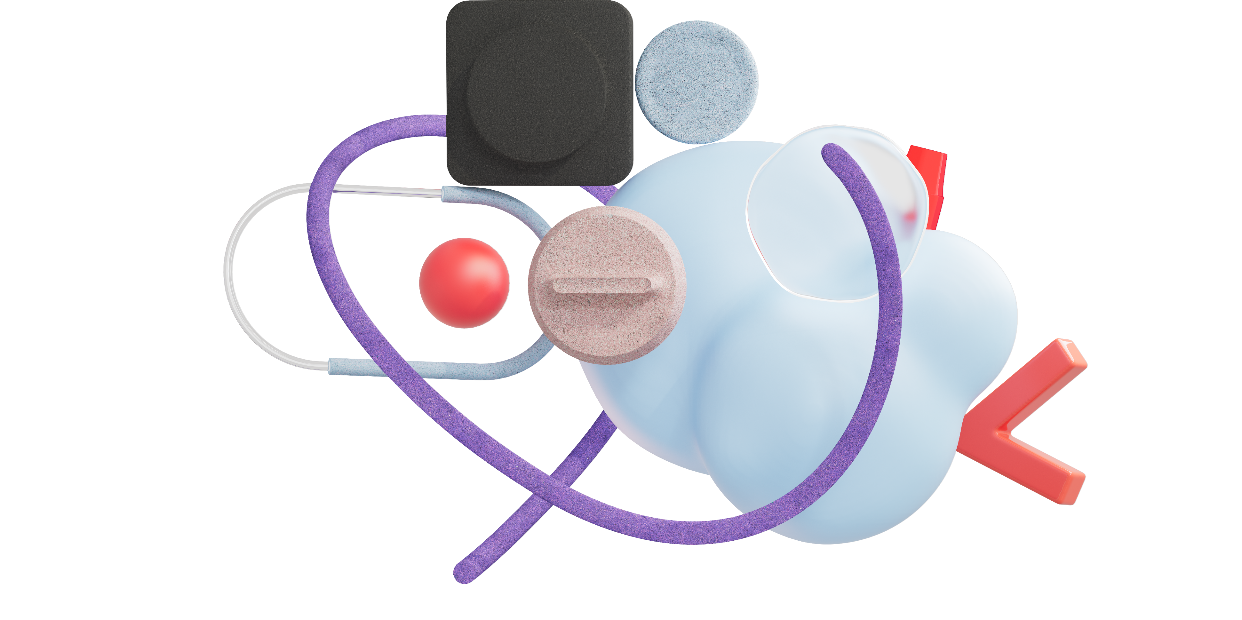
MTC True Tech
OCR post-correction • HSE course paper
Постановка: не «просто OCR», а post-correction
Вход — ошибочный OCR-текст; выход — текст ближе к проверенной транскрипции
image
OCR
noisy text
post- correction
corrected text
search / NER
Фокус работы
Домен
Не обучаем OCR с нуля. Проверяем, можно ли улучшать уже полученный OCR/OCR-like текст.
Исторические тюркские тексты в арабо-персидской графике; текущий real-OCR источник — османско-турецкий печатный текст.
Старотатарские и старобашкирские материалы — мотивация и будущий целевой домен.
02

Slide 3
MTC True Tech
OCR post-correction • HSE course paper
Почему задача сложная
Арабская графика + историческая орфография + малые открытые корпуса
Арабская графика
позиционные формы, точки, похожие начертания
Историческая орфография
вариативность нельзя грубо нормализовать
Мало данных
нет большого готового benchmark именно для этой постановки
Метрики неполны
CER/WER нужны, но не заменяют ручную проверку
Что нельзя делать
Что делаем
«Почистить всё правилами» — можно стереть исторически значимые варианты.
Узкий воспроизводимый pilot: noisy/OCR text → clean text.
Главный риск
модель выглядит успешной на synthetic benchmark, но не переносится на настоящий OCR
Стратегия: честный pilot study вместо обещания «полной OCR-системы».
03

Slide 4
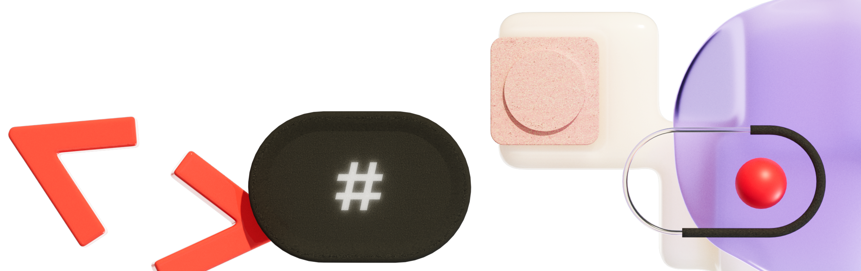
MTC True Tech
OCR post-correction • HSE course paper
Synthetic benchmark: контролируемый пилот
Модель учится на парах noisy → clean
Инженерная деталь
clean corpus
synthetic noise
noisy text
ByT5 / baselines
metrics + errors
Split сделан по clean lines: варианты одной строки не попадают в разные split-ы.
corpus
split
pairs
model
400
320/40/40
8000
ByT5-512
clean unique lines
train / val / test
noisy-clean pairs
best model
Synthetic benchmark нужен как controlled environment, а не как доказательство готовности к архивным сканам.
04

Slide 5
MTC True Tech
OCR post-correction • HSE course paper
Synthetic results: модель работает, но не идеально
На синтетике ByT5 снижает WER заметнее, чем CER
Identity CER
ByT5 CER
Identity WER
ByT5 WER
Rule-based
Интерпретация
0.086
0.080
0.519
0.369
хуже
CER улучшается умеренно. WER падает сильнее, потому что synthetic noise включает пробелы.
CER ↓
WER ↓
Identity
0.086
Identity
0.519
Rules
0.152
Rules
0.684
Char conf.
0.083
Char conf.
0.506
ByT5
0.080
ByT5
0.369
Чем ниже, тем лучше
Чем ниже, тем лучше
Вывод: подход перспективен в synthetic-среде, но требует проверки на real OCR.
05

Slide 6
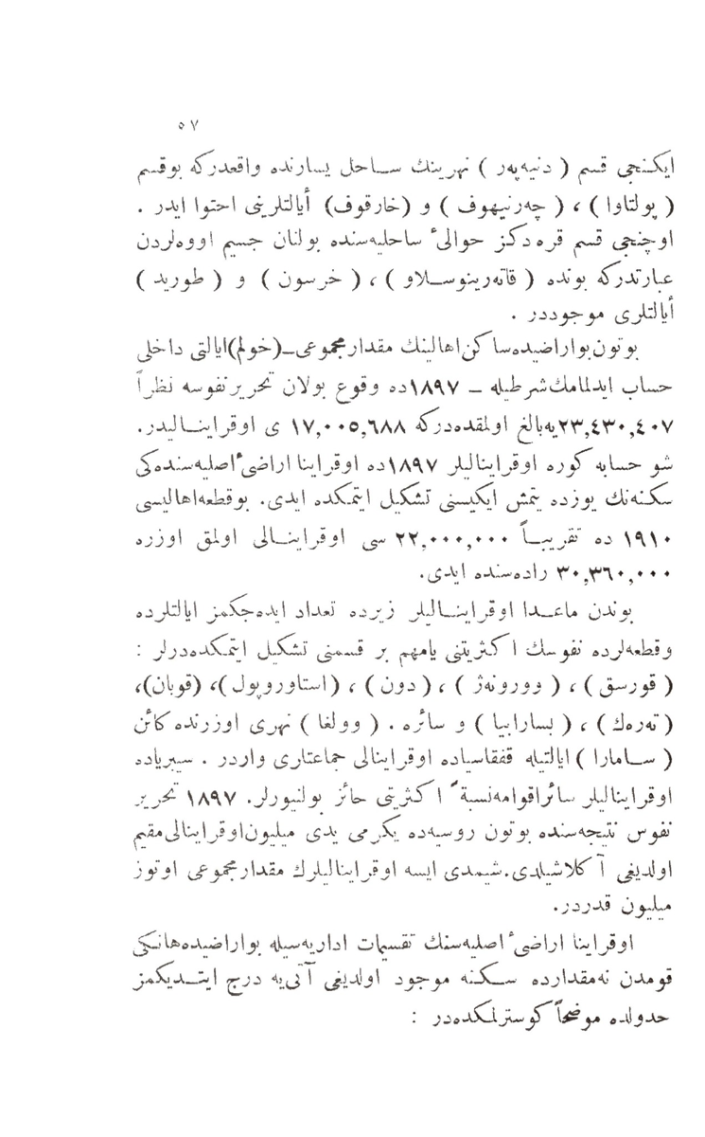
MTC True Tech
OCR post-correction • HSE course paper
Real-OCR benchmark: что добавили
Османско-турецкий источник как доступный Arabic-script Turkic test case
pages total
eval pages
clean chars
OCR chars
72
68
90k
82k
rendered pages
filtered subset
reference text
Tesseract output
Что это НЕ есть
Это не старотатарский и не старобашкирский датасет. Источник используется как связанный Arabic-script Turkic test case.
Что хранится в репозитории
Скрипты и агрегированные summary-таблицы. PDF, page images, OCR outputs, gold text и predictions остаются локально.
Главный смысл: проверка переноса synthetic-trained ByT5 на настоящий page-level OCR.
06

Slide 7
MTC True Tech
OCR post-correction • HSE course paper
Real transfer: CER ухудшается
Synthetic-trained ByT5 не переносится надёжно на full-page OCR
Mean CER ↓
ByT5: 0.3539 → 0.4564
Raw Tesseract
0.354
CER растёт, значит символный слой ухудшается.
ByT5 chunked
0.456
Strict guard
0.383
Strict guard: 0.3828
безопаснее, но всё ещё хуже raw OCR.
Character-level ошибка критична
Чем ниже, тем лучше
Для арабографичного OCR CER важнее красивой word-level картинки.
Это главный отрицательный результат: модель нельзя выдавать за практический корректор.
07

Slide 8
MTC True Tech
OCR post-correction • HSE course paper
Real transfer: WER слегка лучше, но это не спасает
Word-level улучшение не равно надёжной OCR-коррекции
Mean WER ↓
Интерпретация
Raw Tesseract
0.924
WER падает, но NoSpaceCER и CER растут. Значит, модель может править пробелы, но портить символы.
ByT5 chunked
0.892
Strict guard
0.904
ByT5 improved
ByT5 worse
6
62
pages by CER
pages by CER
Чем ниже, тем лучше
Вывод
Если символы портятся, модель нельзя считать надёжной OCR-посткоррекцией даже при более красивом WER.
WER в такой задаче нужно трактовать осторожно: улучшение токенизации ≠ восстановление текста.
08

Slide 9
MTC True Tech
OCR post-correction • HSE course paper
Почему перенос провалился
Synthetic noise и real OCR noise имеют разную природу
Synthetic noise
text-level искажения: замены, удаления, пробелы
Real OCR noise
real OCR outputs
reference chunks
page-level split
domain adaptation
scan / layout / segmentation / font errors
Длина контекста
модель обучалась на строках, real benchmark сейчас page-level
OCR engine
Следующий обязательный шаг
Tesseract Arabic model не специализирован под османско-турецкую орфографию
real-domain adaptation на выровненных OCR/reference чанках с page-level split без утечки.
Отрицательный результат полезен: он показывает, что нужно улучшать не только synthetic noise.
09

Slide 10
MTC True Tech
OCR post-correction • HSE course paper
Итог
Работа честно закрывает synthetic benchmark и real-OCR sanity check
Что уже есть
Главная фраза
• воспроизводимый pipeline для Arabic-script Turkic OCR post-correction
• synthetic benchmark и baseline-методы
• ByT5-small 512 лучший на synthetic benchmark
• page-level real-OCR sanity check
• честно зафиксированный synthetic-to-real gap
«Это не готовая OCR-система, а хороший пилотный research pipeline с честным ограничением».
real scans
OCR/HTR
post- correction
search / NER
record linkage
graphs
Финальная формулировка: сильная курсовая и нормальный задел для магистерской.
10

